Slide 1
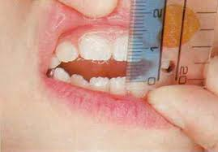
Цефалометрические особенности проявления недифференцированной дисплазии соединительной ткани у подростков
Сиротченко А.А., Калиниченко Ю.А.
Кафедра ортопедической стоматологии и ортодонтии
ГУ ЛНР «Луганский государственный медицинский университет имени Святителя Луки»
2020

Slide 2
В последнее время особое внимание стоматологов привлекает проблема влияния недифференцированной дисплазии соединительной ткани (НДСТ), проявляющаяся нарушением ее метаболизма, на состояние зубочелюстной системы у детей и подростков , так как большинство тканей челюстно-лицевой области имеют соединительнотканное происхождение.
Недифференцированные дисплазии (НДСТ) - генетически гетерогенные патологии с изменениями в различных геномах и разных сочетаниях с широким спектром клинической симптоматики, которая не соответствует ни одному из дифференцированных заболеваний. Наиболее часто встречается у детей.
В литературе имеются данные, свидетельствующие об особенностях морфофункциональных характеристик челюстно-лицевой области и течения стоматологической патологии на фоне сопутствующей недифференцированной дисплазии соединительной ткани (НДСТ)[К.О. Самойлов с соавторами, 2020, А.Ф. Сулимов с соавт., 2014].

Slide 3
Имеются подтвержденные данные о высокой распространенности зубочелюстных аномалий (ЗЧА), кариеса, болезней пародонта, заболеваний височно-нижнечелюстного сустава у детей и подростков с НДСТ.
Орлова Н.С. с соавт. (2000), объединила нарушения челюстно-лицевой области при НДСТ в пять основных групп:
- антропометрические особенности лицевого скелета
- дисфункция височно-нижнечелюстных суставов
- нарушения микроциркуляции в тканях пародонта
- зубочелюстные аномалии
- изменения слизистой оболочки полости рта и короткая уздечка языка

Slide 4
В настоящее время практически отсутствуют исследования, посвящённые антропометрическим особенностям лицевого скелета с точки зрения влияния НДСТ на его формирование.
Недостаточно обоснованы показания к расширенной диагностике и разработке алгоритмов лечения подростков с функциональными нарушениями и патологией зубочелюстного аппарата на фоне сопутствующей НДСТ.
Данные вопросы представляются нам весьма актуальными и своевременными.
По нашему мнению, в оказании стоматологической помощи обсуждаемым пациентам должны участвовать специалисты знающие проблему НДСТ с точки зрения интегральной полиорганной и полисистемной патологии.

Slide 5
Целью нашего исследования было выявление морфологических особенностей строения лицевого отдела черепа у подростков с проявлениями недифференцированной дисплазии соединительной ткани
Под нашим наблюдением находилось 253 подростка в возрасте 12-15 лет с фенами недифференцированной дисплазии соединительной ткани (не менее 5-6 фенов у каждого исследуемого).
Обязательным условием включения в группу исследования было наличие зубочелюстной аномалии – как одного из признаков НДСТ.
Исследование проводилось на кафедре ортопедической стоматологии и ортодонтии ГУ ЛНР «Луганский государственный медицинский университет имени Святителя Луки» в течение 2010-2020 гг.

Slide 6
Оценка состояния подростков с НДСТ проводилась по единому диагностическому алгоритму, который включал оценку внешних и внутренних фенов НДСТ, изучение краниотипа, морфометрических показателей лицевого скелета, зубов, зубных рядов и челюстей.
Также проводилось определение основных морфометрических параметров окклюзии, клиническая оценка состояния тканей пародонта и тканей зубов.
Определение фенов НДСТ включало оценку физического развития, выделение краниоцефальных внешних признаков НДСТ. Внутренние фенотипические признаки НДСТ выявлялись с помощью анализа историй развития (ф 112у) и/или выписок из амбулаторных карт.

Slide 7
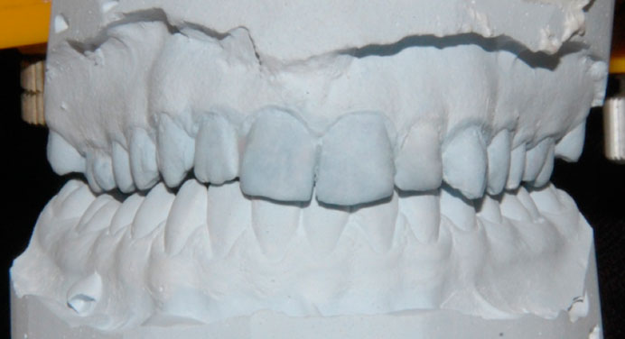
В рамках антропометрического краниологического метода нами проводилось измерение линейных и угловых размеров головы и лица с оценкой продольного и поперечного диаметра головы, морфологической высоты лица, скулового диаметра, лицевого индекса, лицевого угла и других показателей с помощью стандартных методик [Garson, Martin].
Морфометрическое исследование зубов и челюстей, анализ состояния окклюзии проводили с использованием гипсовых моделей челюстей и артикулятора.
Полученные результаты сравнивались с региональными нормативными показателями
(Ю.А. Калиниченко, 2007; Л.В. Стклянина, 2014)
.
Оценка зубных рядов включала оценку отдельных зубов, их положение в зубном ряду и отношение к антагонистам.

Slide 8
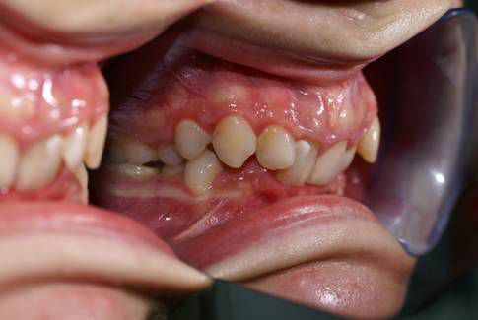
Результаты исследований
Наиболее часто в группе исследования выявлялись внешние фены: зубочелюстные аномалии (100% - как условие включения в группу исследования); нарушения осанки (78,3%), тонкая сухая кожа (72,7%); плоскостопие (34,3%).
Со стороны внутренних органов и систем чаще всего мы выявляли изменения со стороны органов зрения (78,3%); наличие хронических заболеваний верхних отделов желудочно-кишечного тракта (64,0%); изменения клапанного и хордального аппарата сердца (40,3% и 58,7%, соответственно), функциональные расстройства билиарного тракта (58,4%).

Slide 9
Структура и распространенность зубочелюстных аномалий у подростков с НДСТ, нуждаемость в ортодонтическом лечении
Группа/возраст Показатель | Девочки 12 лет | Мальчики 12 лет | Девочки 15 лет | Мальчики 15лет
Аномалии отдельных зубов | 22,7 | 20,54 | 14,75 | 15,62
Скученность | 59,6 | 65,45 | 73,68 | 76,57
Дистальная окклюзия | 30,7 | 28,54 | 18,31 | 12,52
Мезиальная окклюзия | 8,5 | 11,63 | 3,06 | 3,12
Глубокая резцовая окклюзия | 16,6 | 14,21 | 19,52 | 16,02
При значении DAI менее 25 баллов ортодонтическое лечение не было обязательным; 26-30 баллов -рекомендовано; 31-35 баллов - необходимо; выше 36 баллов - обязательно нужно.

Slide 10
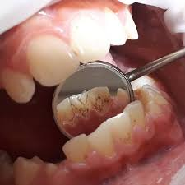
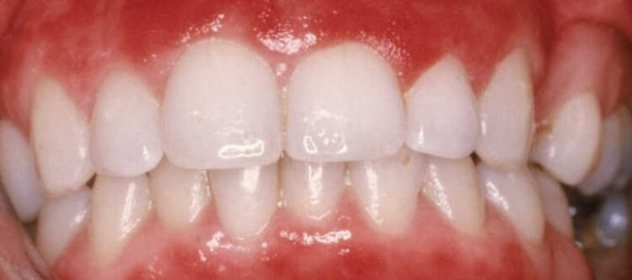
Исходное состояние пародонта у подростков с НДСТ
Исходное состояние гигиены полости рта у
подростков с НДСТ
Группы | Показатели
 | Индекс РМА (%) | Проба Шиллера-Писарева (баллы) | Индекс кровоточивости (баллы)
Девочки | 37,8 | 1,5±0,15 | 1,5±0,14
Мальчики | 32,6 | 1,6±0,15 | 1,3±0,14
Группы | Гигиенические индексы
 | Silness-Loe (баллы) | Stallard (баллы)
Девочки | 1,1±0,1 | 1,43±0,12
Мальчики | 1,0±0,1 | 1,1±0,10

Slide 11
Основные кефалометрические показатели (* - р ≤ 0,05)
Показатели | Группа исследования (n=253) | Нормативные региональные показатели
Головной указатель | 72,9 ± 0,26* | 80,7± 0,79
Лицевой угол | 85,9 ± 0,67 | 86,6 ± 0,27
Лицевой индекс | 92,1 ± 1,22* | 85,2 ± 0,92
Носовой указатель | 55,9 ± 0,76* | 51,1 ± 0,29
Анализ полученных результатов показал уменьшение головного указателя, что демонстрирует тенденция к долихокефализации у подростков с НДСТ. Лицевой индекс и носовой указатель, напротив, значительно более выражены в сравнении с нормой, что доказывает тенденцию к уменьшению ширины лица и его вертикальных размеров.
Лицевой угол соответствовал мезогнатическому (43,7%) и ортогнатическому (45,1%) типам.
Отмеченные особенности строения лицевого скелета подростков с проявлениями НДСТ являются гипопластическими вариантами и свидетельствуют о преобладании процессов ретардации над процессами акселерации у данной группы пациентов.

Slide 12
Основные морфометрические показатели (* - р ≤ 0,05)
Показатели | Группа исследования (n=253) | Нормативные региональные показатели
Премолярный индекс верхней челюсти | 95,9 ± 0,22* | 82,7 ± 0,76
Молярный индекс верхней челюсти | 71,8 ± 0,41* | 62,5± 0,82
Премолярный индекс нижней челюсти | 93,5 ± 0,38* | 83,3 ± 0,91
Молярный индекс нижней челюсти | 75,1 ± 0,65* | 65,2± 0,29
Морфометрические показатели лицевого скелета, зубов, зубных рядов и челюстей выявили недоразвитие челюстей, увеличенное саггитальное межрезцовое расстояние, которое обусловливает истинное прогнатическое соотношение челюстей, скученность и мезиальное положение зубов, сужение и деформации зубных рядов, что, в свою очередь, говорит о нарушении развития и строения челюстных костей у подростков с НДСТ.

Slide 13
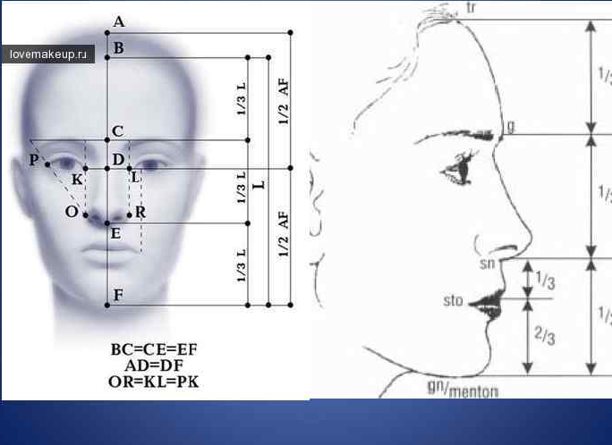
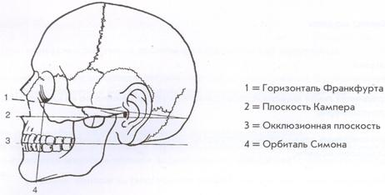
Наиболее значимыми нарушениями в зубочелюстной системе, обусловливающими патологию окклюзии у подростков с НДСТ были диастемы, наклон переднего участка окклюзионной плоскости по отношению к межзрачковой линии, смещение межрезцовых линий в верхней и нижней челюстях по отношению к срединной линии лица, аномалии положения зубов, деформация и сужение зубных рядов.

Slide 14
ВЫВОДЫ.
1.У подростков с НДСТ имеет место высокая степень выраженности морфологических фенотипических признаков дисплазии.
2.Наиболее информативными фенами, влияющими на анатомические параметры челюстно-лицевого скелета, являются сужение размеров и изменение формы черепа, наличие зубочелюстных аномалий. Выявление этих признаков у подростков должно быть достаточным основанием для целенаправленного поиска других маркеров НДСТ.
3. Конституционально-морфологические нарушения как проявления НДСТ обусловливают возникновение аномалий в развитии как мозгового, так и лицевого отделов черепа, формируют нарушения анатомо-топографических взаимоотношений зубов, зубных рядов, окклюзионных нарушений.
4. Указанные морфометрические изменения необходимо учитывать при планировании ортодонтического лечения с целью разработки индивидуального алгоритма сопровождения (медикаментозного, в том числе) больного с НДСТ на всех его этапах.

Slide 15
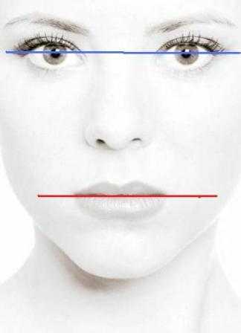
БЛАГОДАРЮ ЗА ВНИМАНИЕ!

